Slide 1
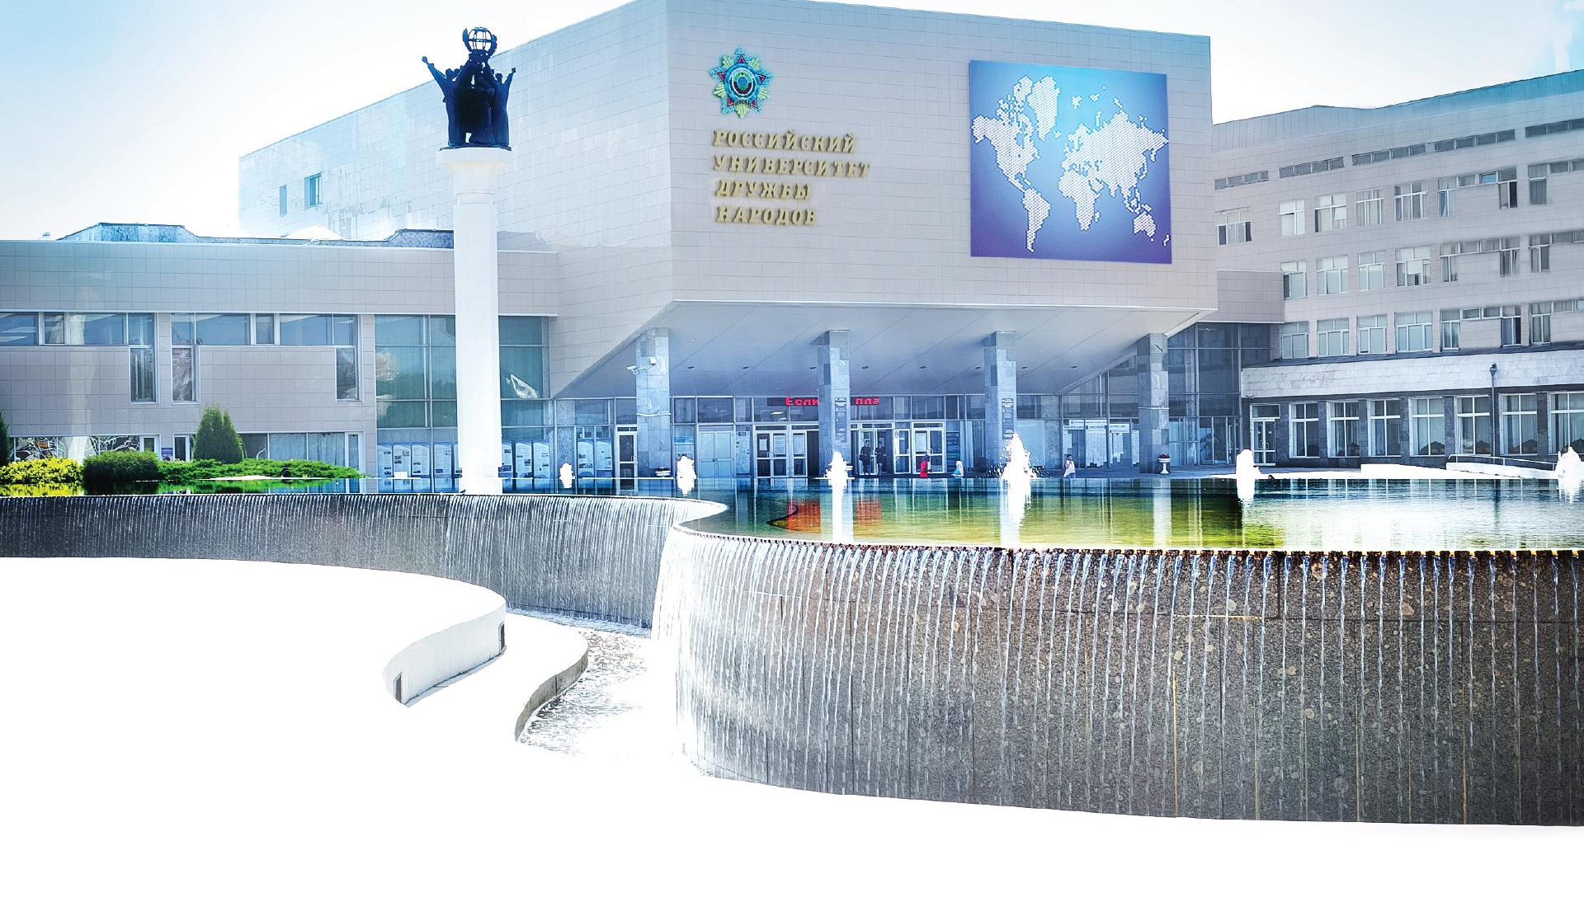


Студент: Талебу Тенке Франк
Группа: НФИбд 02–23
дисциплина: Администрирование сетевых подсистем

Slide 2

ПРАГМАТИКА
Получить практические знания скачивания и установки операционной систем на виртуальную машину
Разобраться с первичной настройкой системы
Решить возникающие трудности, проблемы и ошибки
Практически получить полезный результат

Slide 3


Цель работы
Целью данной работы является приобретение практических навыков установки
Rocky Linux на виртуальную машину с помощью инструмента Vagrant..

Slide 4
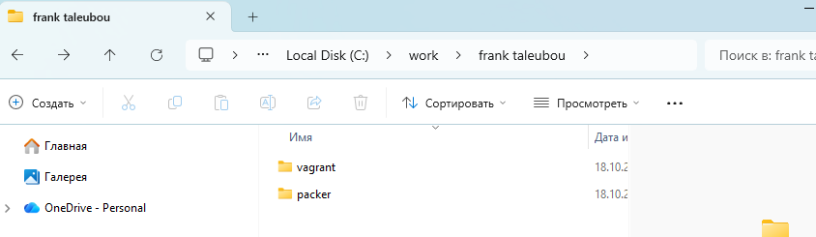

Slide 5
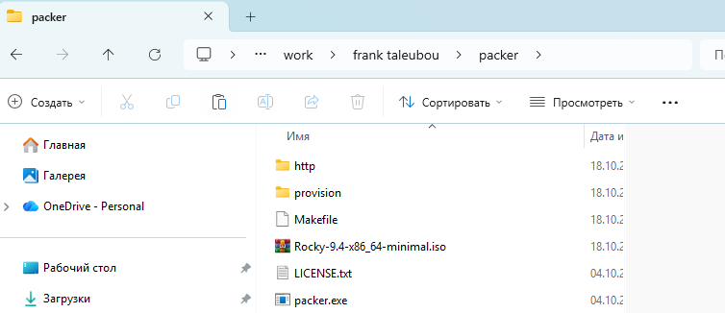

Slide 6
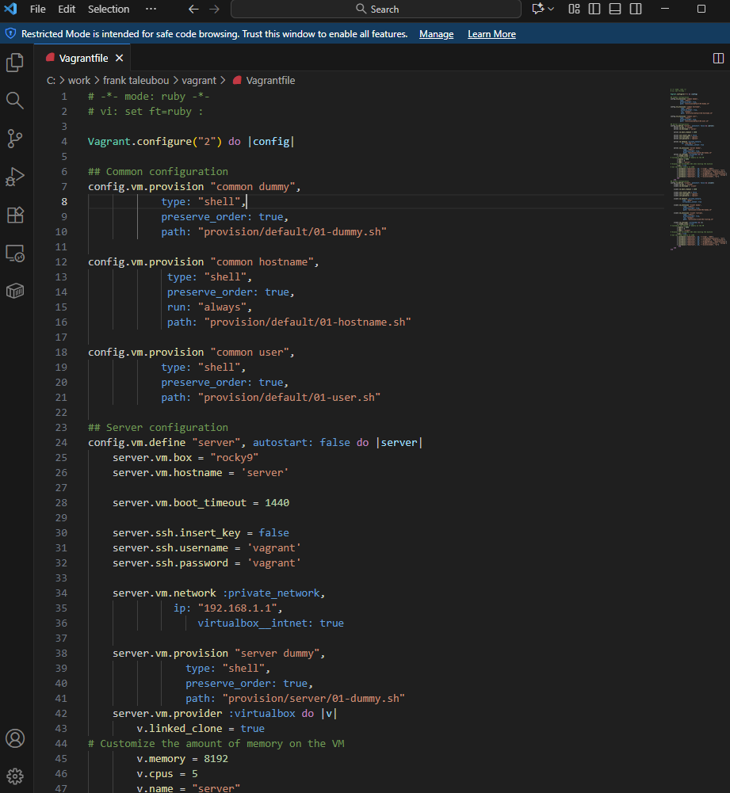

Slide 7
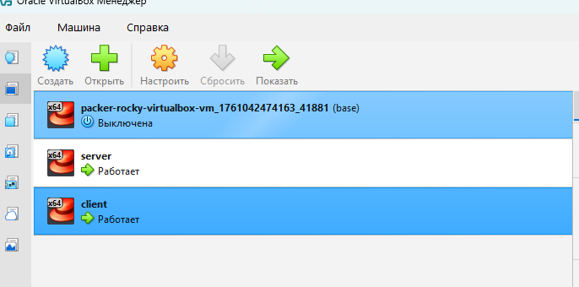

Slide 8
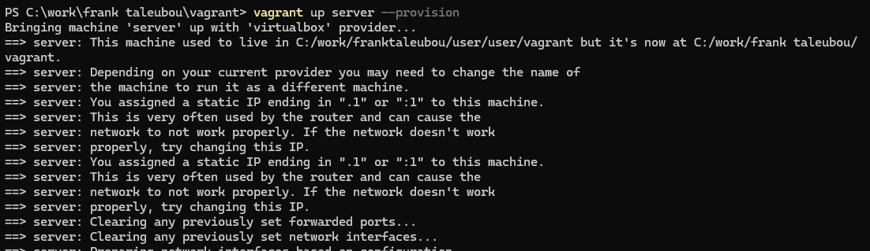

Slide 9
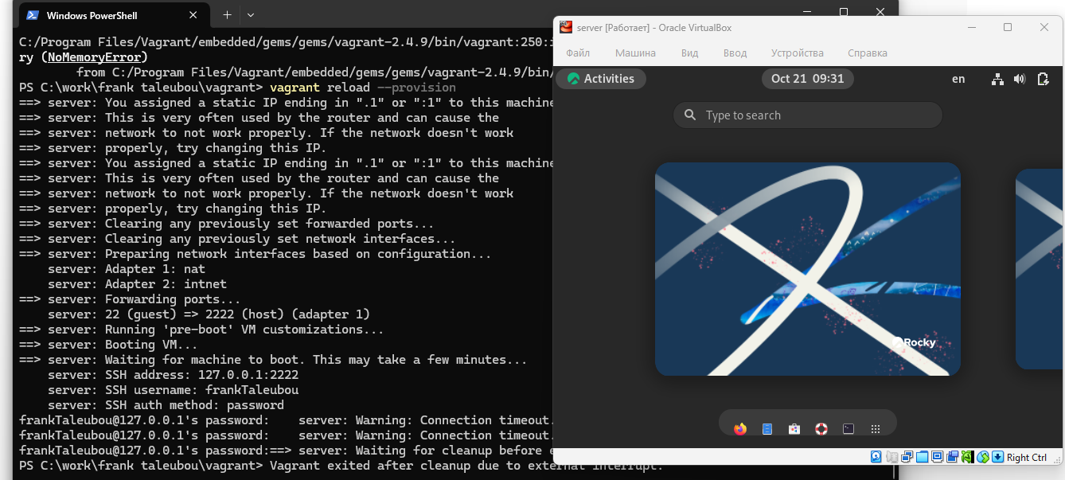

Slide 10
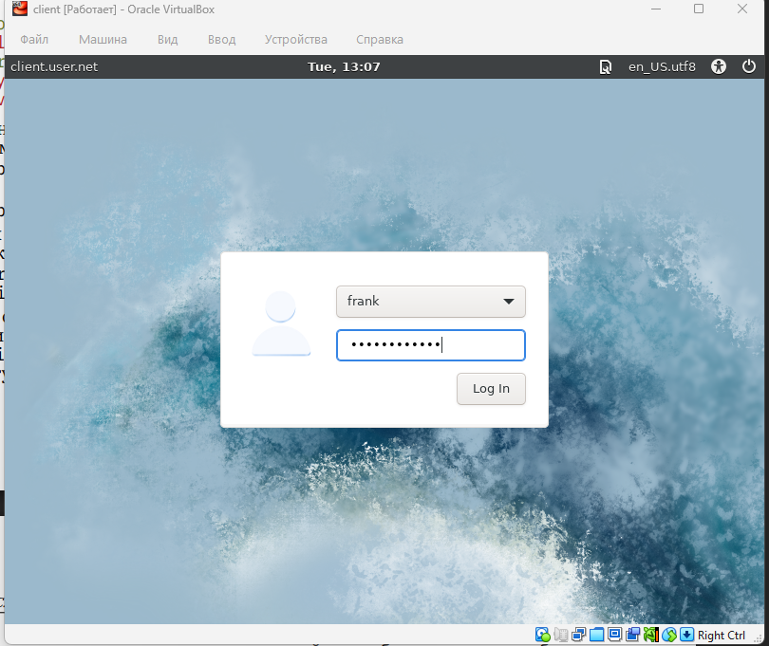

Slide 11
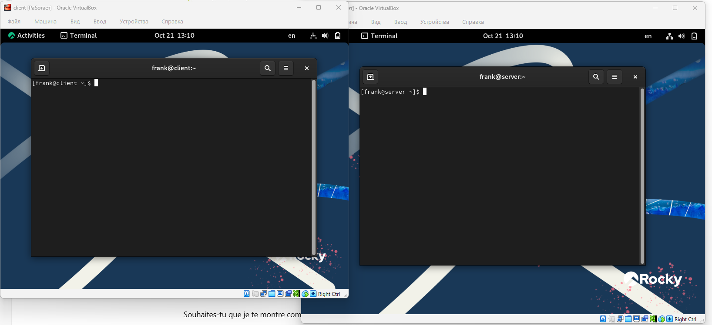

Slide 12
Результаты
В ходе выполнения лабораторной работы были приобретены практические навыки установки Rocky Linux на виртуальную машину с помощью инструмента Vagrant.

Slide 13
Спасибо за внимание!

